Slide 1
PATOFISIOLOGI DIABETES MELITUS
PERTEMUAN 3
MERTIEN SA’PANG
ILMU GIZI / FAKULTAS ILMU KESEHATAN

Slide 2
KEMAMPUAN AKHIR YANG DIHARAPKAN
Mampu menjelaskan peranan Pankreas dalam Metabolisme Glukosa
Mampu menjelaskan definisi DM
Mampu menjelaskan klasifikasi DM
Mampu menjelaskan patogenesis DM

Slide 3
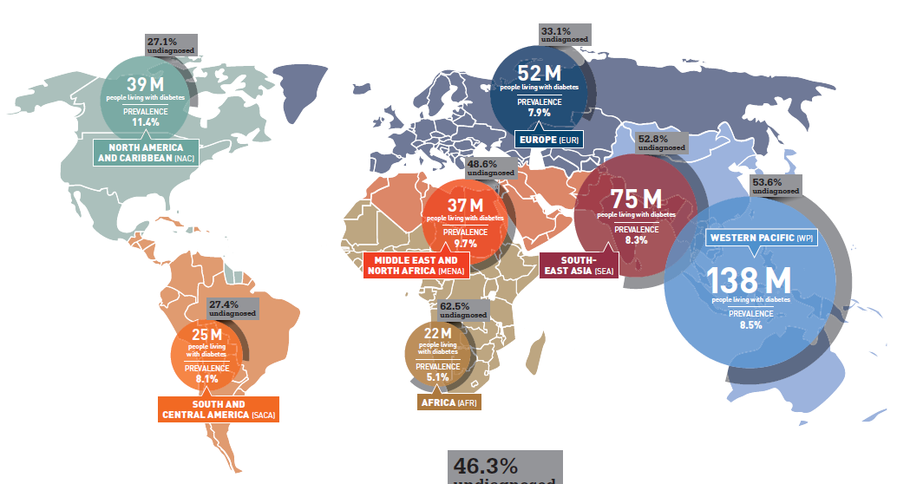
Sumber: IDF, http://www.idf.org/sites/default/files/Atlas-poster-2014_EN.pdf

Slide 4
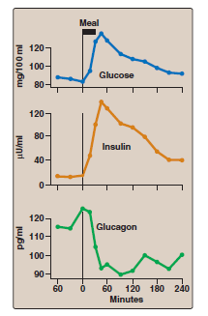
Peranan Pankreas---Metabolisme Glukosa
Sumber: Harvey RA, Ferrier DR. 2011. Lippincott’s illustrated reviews: Biochemistry. 5th ed. Philadelphia (USA): Wolters Kluwer Health.

Slide 5
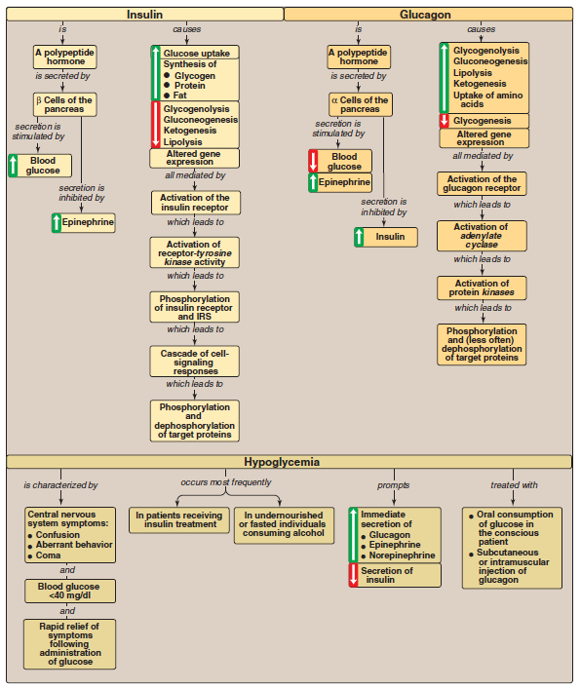
Sumber: Harvey RA, Ferrier DR. 2011. Lippincott’s illustrated reviews: Biochemistry. 5th ed. Philadelphia (USA): Wolters Kluwer Health.

Slide 6
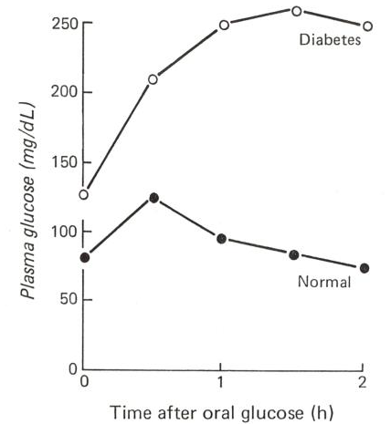
Gambaran Umum Diabetes Melitus
Diabetes Melitus (DM): Kumpulan gejala yang timbul pada seseorang yang mengalami peningkatan kadar glukosa darah akibat kekurangan hormon insulin secara absolut atau relatif.
Klasifikasi DM:
DM tipe 1 &2
DM gestational
Tipe spesifik lain
Sumber: Price SA, Wilson LM. 2005. Patofisiologi Konsep Klinis Proses-Proses Penyakit Ed Ke-6. Jakarta (ID). EGC

Slide 7
Diagnosis | HbA1C (persen) | Kadar Glukosa darah Puasa (mg/dL) | Tes Toleransi Glukosa Oral (mg/dL) | Kadar Glukosa Darah sewaktu (mg/dL)
Normal | <5.7 | ≤ 99 | ≤139
Prediabetes | 5.7 - 6.4 | 100 - 125 | 140 - 199
Diabetes | ≥ 6.5 | ≥126 | ≥200 | ≥200
Sumber: American Diabetes Association. Classification and diagnosis of diabetes. Diabetes Care. 2016;39(1):S14–S20

Slide 8
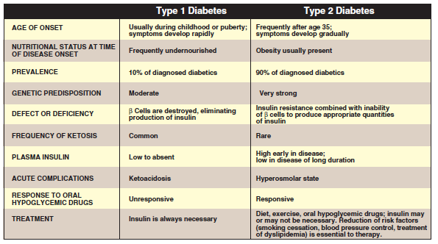
Sumber: Harvey RA, Ferrier DR. 2011. Lippincott’s illustrated reviews: Biochemistry. 5th ed. Philadelphia (USA): Wolters Kluwer Health.

Slide 9
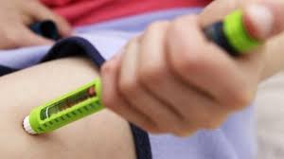
Diabetes tipe 1
Etiologi
Autoimun
Idiopatik
Gejala-gejala dan Manifestasi klinis
Poliuria
Polidipsia
Polifagia
Penurunan BB
Lemah
Somnolen
Sumber: Price SA, Wilson LM. 2005. Patofisiologi Konsep Klinis Proses-Proses Penyakit Ed Ke-6. Jakarta (ID). EGC

Slide 10
Perubahan Metabolisme DM Tipe 1
Hiperglikemia
Ketoasidosis
Hipertricylglycerolemia
Sumber: Price SA, Wilson LM. 2005. Patofisiologi Konsep Klinis Proses-Proses Penyakit Ed Ke-6. Jakarta (ID). EGC

Slide 11
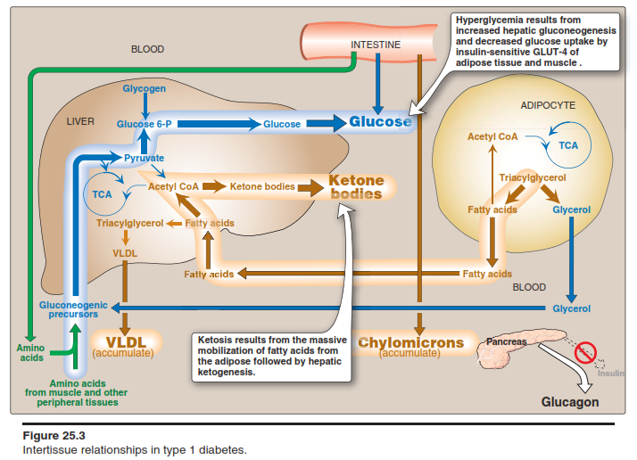
Sumber: Harvey RA, Ferrier DR. 2011. Lippincott’s illustrated reviews: Biochemistry. 5th ed. Philadelphia (USA): Wolters Kluwer Health.

Slide 12
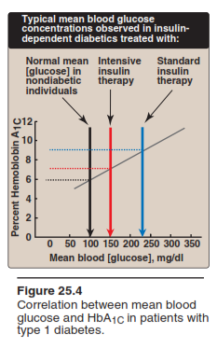
Terapi Pengobatan DM 1
Terapi insulin standar
Terapi insulin intensive
Penanganan hipoglikemia
Rencana diet
Pengaturan latihan fisik
Sumber: Harvey RA, Ferrier DR. 2011. Lippincott’s illustrated reviews: Biochemistry. 5th ed. Philadelphia (USA): Wolters Kluwer Health.
Price SA, Wilson LM. 2005. Patofisiologi Konsep Klinis Proses-Proses Penyakit Ed Ke-6. Jakarta (ID). EGC

Slide 13
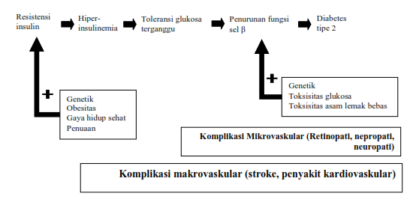
Diabetes Tipe 2
Sumber: Modifikasi dari Harvey RA, Ferrier DR. 2011. Lippincott’s illustrated reviews: Biochemistry. 5th ed. Philadelphia (USA): Wolters Kluwer Health.

Slide 14
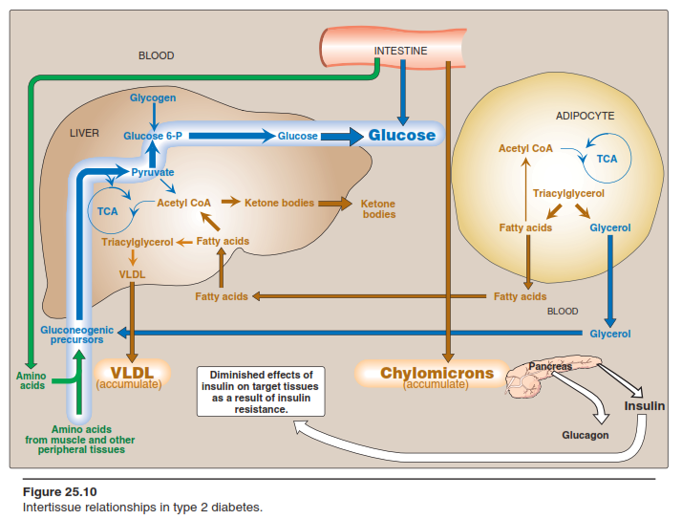
Perubahan Metabolisme DM tipe 2
Hiperglikemia
Dislipidemia
Sumber: Harvey RA, Ferrier DR. 2011. Lippincott’s illustrated reviews: Biochemistry. 5th ed. Philadelphia (USA): Wolters Kluwer Health.

Slide 15
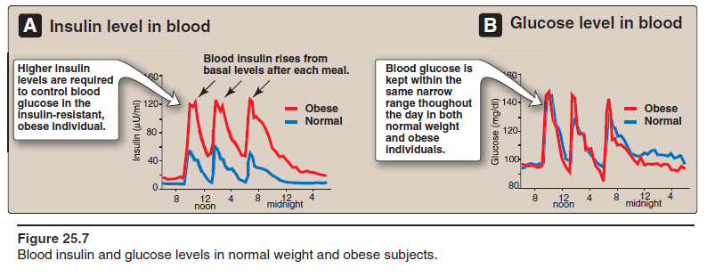
Sumber: Harvey RA, Ferrier DR. 2011. Lippincott’s illustrated reviews: Biochemistry. 5th ed. Philadelphia (USA): Wolters Kluwer Health.

Slide 16
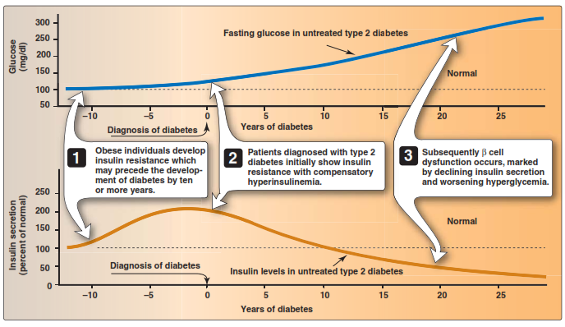
Sumber: Harvey RA, Ferrier DR. 2011. Lippincott’s illustrated reviews: Biochemistry. 5th ed. Philadelphia (USA): Wolters Kluwer Health.
Price SA, Wilson LM. 2005. Patofisiologi Konsep Klinis Proses-Proses Penyakit Ed Ke-6. Jakarta (ID). EGC

Slide 17
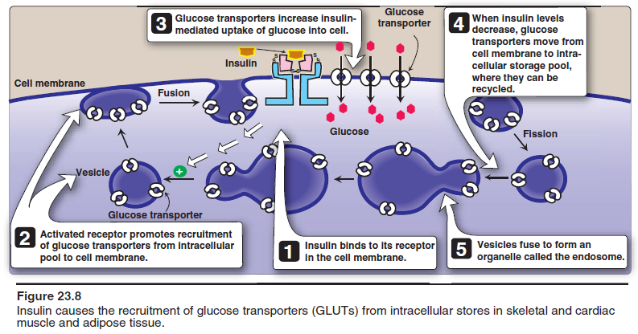
Sumber: Harvey RA, Ferrier DR. 2011. Lippincott’s illustrated reviews: Biochemistry. 5th ed. Philadelphia (USA): Wolters Kluwer Health.

Slide 18
Manifestasi Klinis dan Terapi Pengobatan
Manifestasi Klinis
Terapi Pengobatan
Sebagian besar tidak menunjukkan gejala, diagnosis ditegakkan berdasarkan pemeriksaan biokimia
DM 2 berat
Polidipsia
Poliuria
Lemah
Somnolen
Terapi obat oral
Terapi insulin
Rencana diet
Pengaturan latihan fisik
Sumber: Price SA, Wilson LM. 2005. Patofisiologi Konsep Klinis Proses-Proses Penyakit Ed Ke-6. Jakarta (ID). EGC

Slide 19
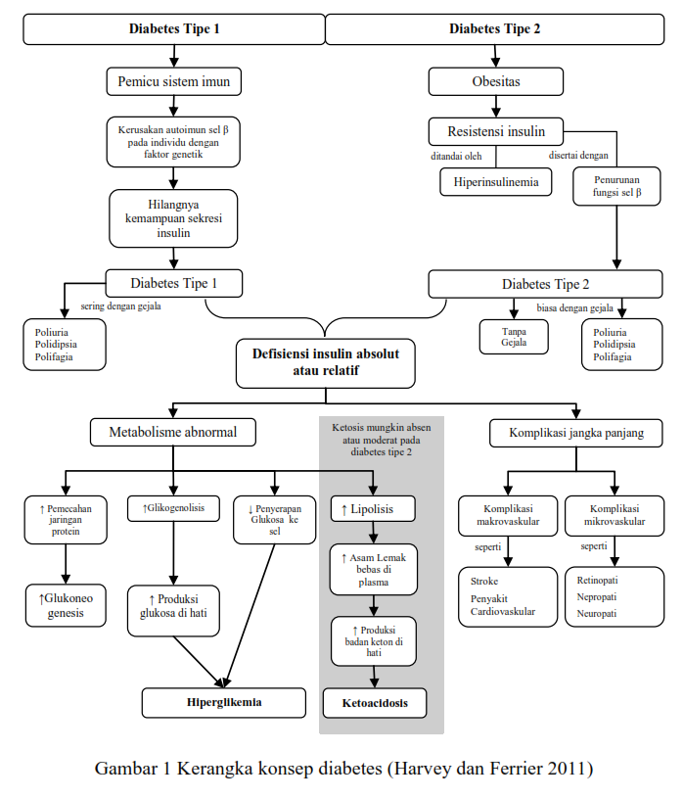

Slide 20
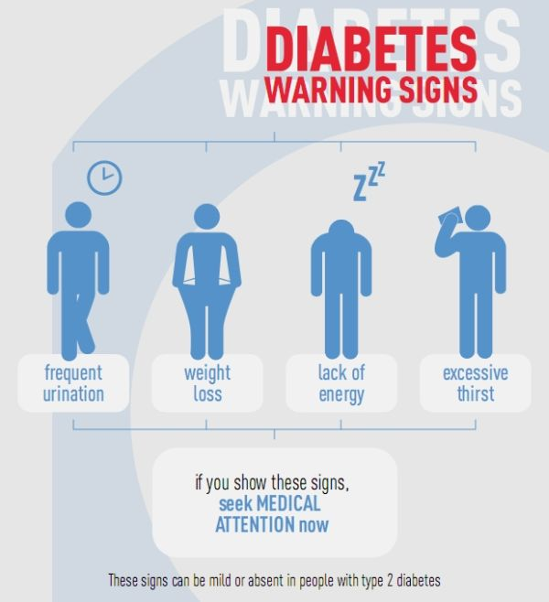
Terima Kasih….

Slide 21
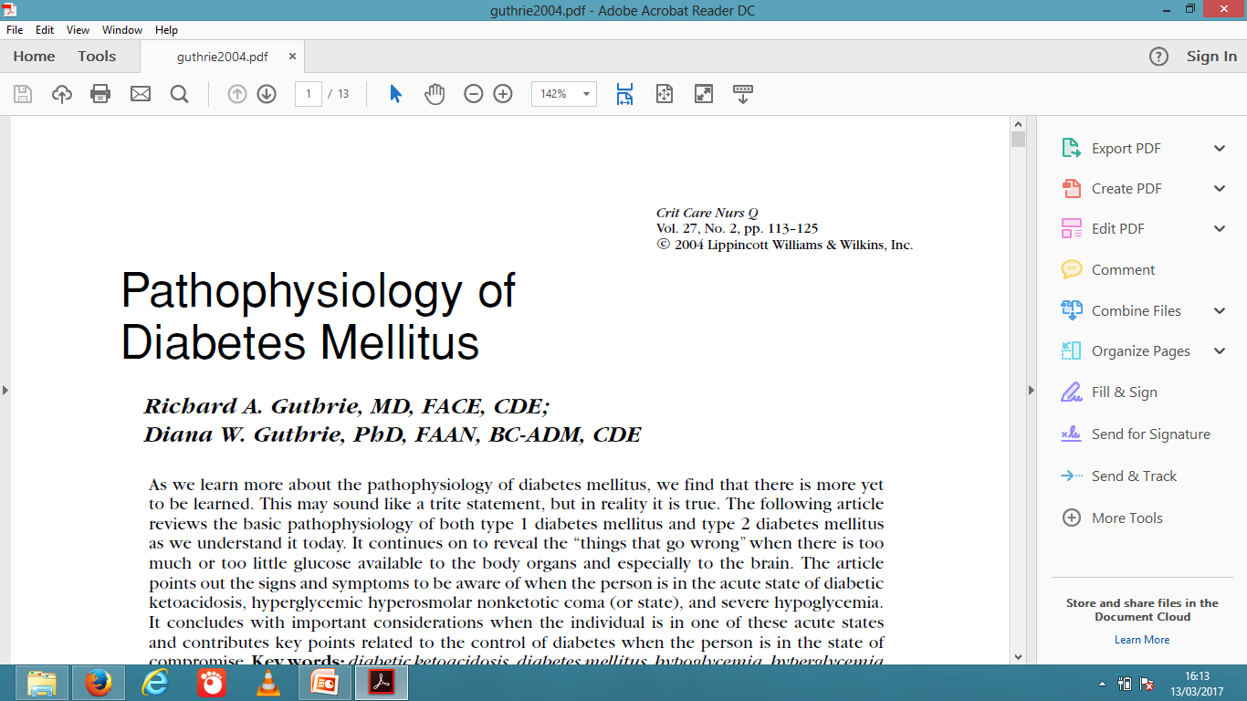
Tugas Untuk Minggu Depan
Review Jurnal (max 2 Halaman)

